Slide 1
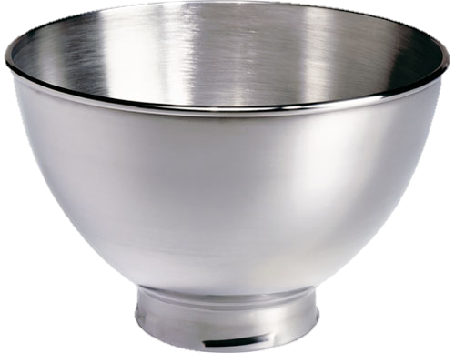
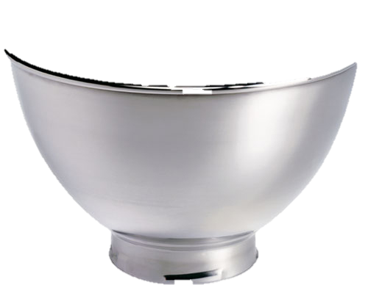
מאסטר שף בכיתה
תבנית למבדק ידע מאת סהר ואורי אלון
?
?
?

Slide 2
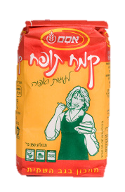
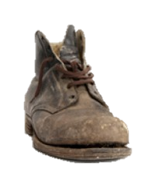
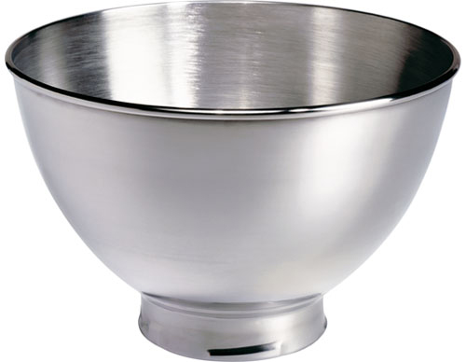
שאלה
לא נכונה
נכונה
לא נכונה
לא נכונה
נסה שוב
נסה שוב

Slide 3
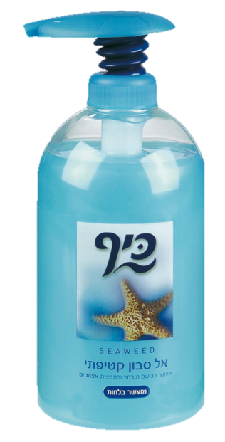
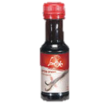
שאלה
לא נכונה
לא נכונה
לא נכונה
נכונה
נסה שוב
נסה שוב

Slide 4
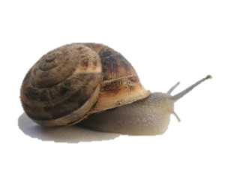

שאלה
לא נכונה
לא נכונה
נכונה
לא נכונה
נסה שוב
נסה שוב

Slide 5
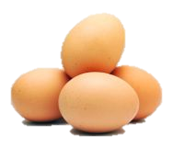

שאלה
לא נכונה
לא נכונה
נכונה
לא נכונה
נסה שוב
נסה שוב

Slide 6
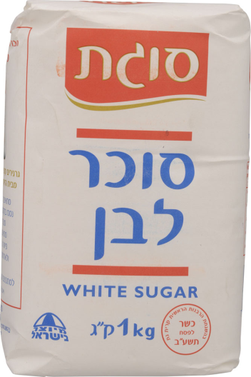
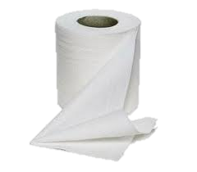
שאלה
לא נכונה
נכונה
לא נכונה
לא נכונה
נסה שוב
נסה שוב

Slide 7
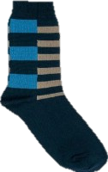
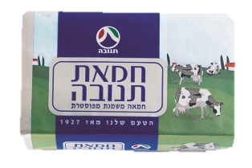
שאלה
נכונה
לא נכונה
לא נכונה
לא נכונה
נסה שוב
נסה שוב

Slide 8
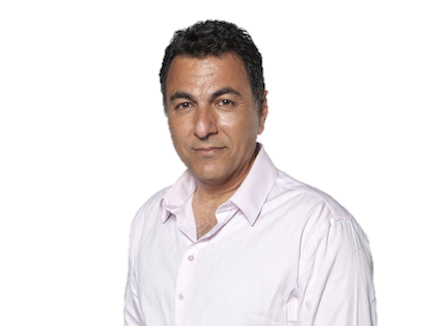
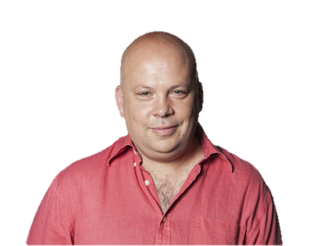
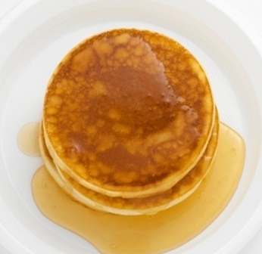
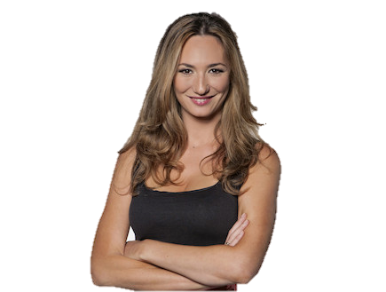
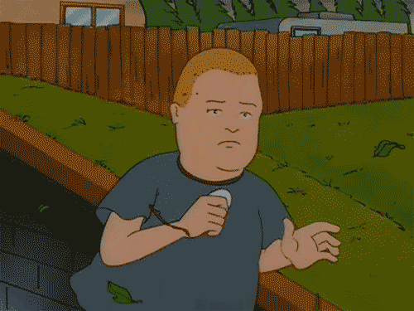
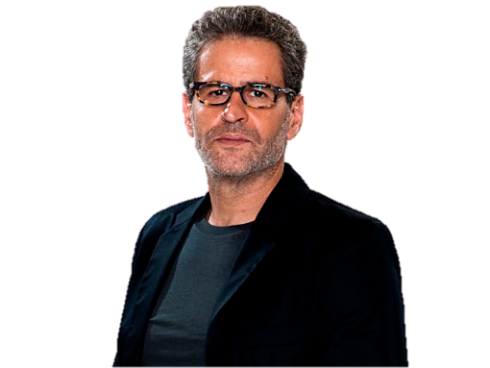
כל הכבוד! הכנת פנקייקים נהדרים!
שאלה
לא נכונה
לא נכונה
לא נכונה
נכונה

